Slide 1

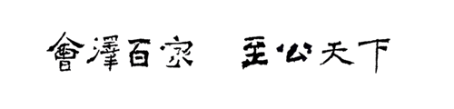
云南大学《 空间数据处理》课程第一章
空间数据类型
罗 新
云南大学 地球科学学院
邮箱: xinluo_xin@ynu.edu.cn
地址：地球科学学院1327办公室

Slide 2
目录
一
地理矢量数据
二
遥感栅格数据

Slide 3
一、矢量数据简介

Slide 4
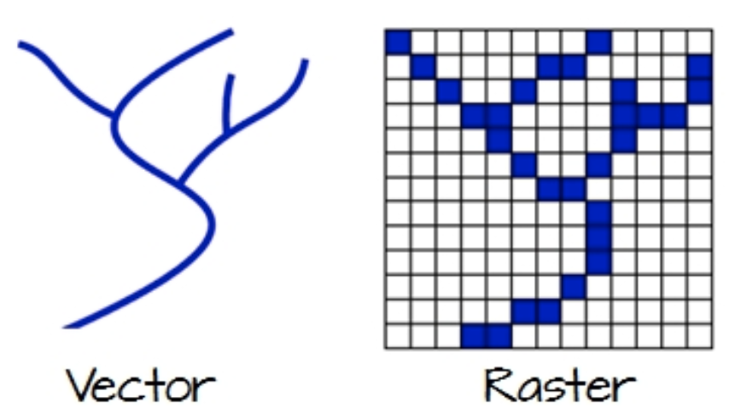
一、矢量数据简介
矢量数据vs栅格数据
为了便于在地理信息系统中进行表示和计算，真实世界中的地理实体一般通过矢量数据类型和栅格数据类型进行存储。
矢量数据类型和栅格数据类型下河流表示
Notes:
地图图形元素：呈贡区，五华区。

Slide 5
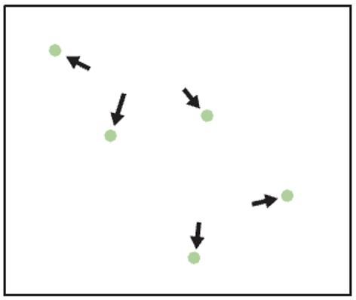
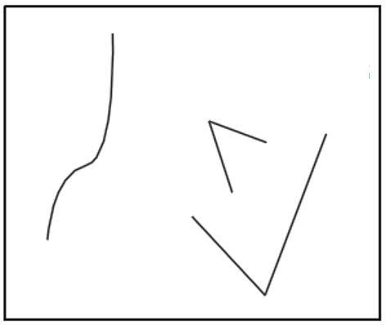
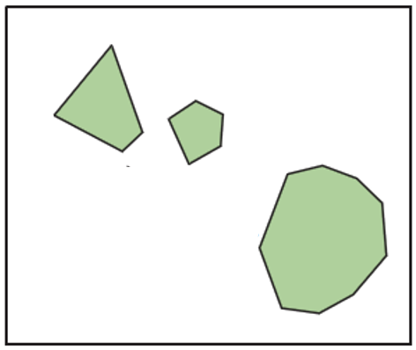
二、空间数据类型
矢量数据概念
矢量是具有一定大小和方向的量，数学上和物理上也叫向量。在地理信息领域中，矢量数据是代表地图图形的各离散点平面坐标（x，y）的有序集合，矢量数据结构是一种最常见的图形数据结构，主要用于表示地图图形元素几何数据之间及其与属性数据之间的相互关系。
Notes:
地图图形元素：呈贡区，五华区。

Slide 6
二、空间数据类型
矢量数据概念
矢量数据三要素：点，线，面。
矢量数据的主要内容：几何对象(Geometry)+属性(attribute)。
矢量数据的表示与比例尺相关：比例尺越大，分辨率越高，内容越详细；
矢量数据主要用于空间分析和制图。
矢量数据常用的存储格式：Shapefile格式，GeoPackage格式、KML格式等。

Slide 7
二、空间数据类型
矢量数据特点
1. 精确性：矢量数据能够准确表示地理要素的几何形状和位置，适用于需要高精度的应用领域，如土地规划、官网设计；
2. 拓扑关系：矢量数据能够表达地理要素之间的拓扑关系，如相邻、相交等，有助于进行空间分析和网络分析；
3. 小数据量：相对于栅格数据，矢量数据通常具有较小的数据量，适用于存储大范围的地理信息。

Slide 8
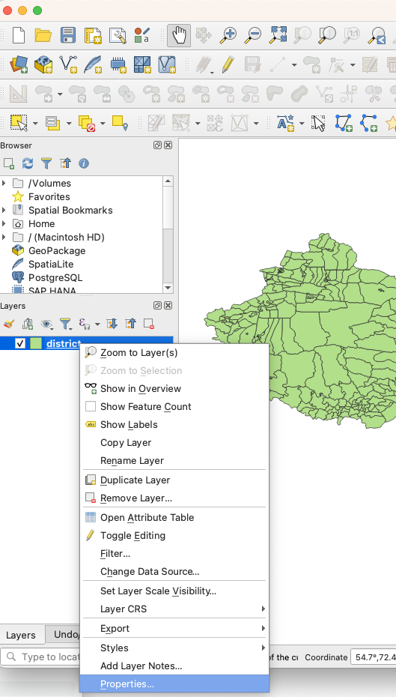
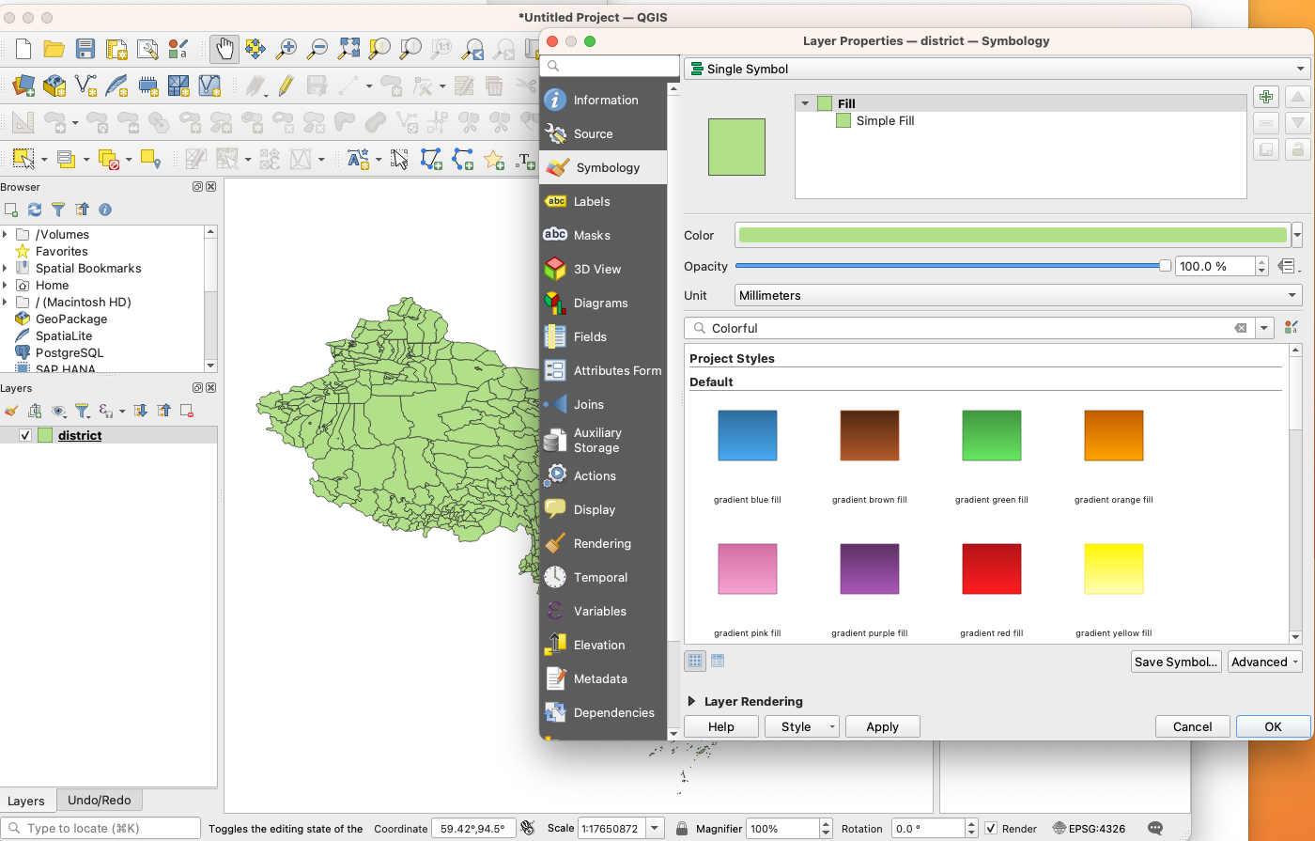
二、开源桌面软件QGIS
矢量数据信息查看
导入数据可通过菜单栏Project-Open选项选择数据进行导入。也可以直接将数据拖拽到视图进行快捷导入。
右键单击适量图层，选择properties

Slide 9
二、遥感栅格数据

Slide 10
二、空间数据类型
1、基本概念
栅格数据：由按行和列（或格网）组成的像元（或像素）矩阵组成，其中的每个像元为一个信息存储单元。栅格常用于数字航空像片、卫星影像、数字图片或扫描地图数据的保存。
单波段
多波段

Slide 11
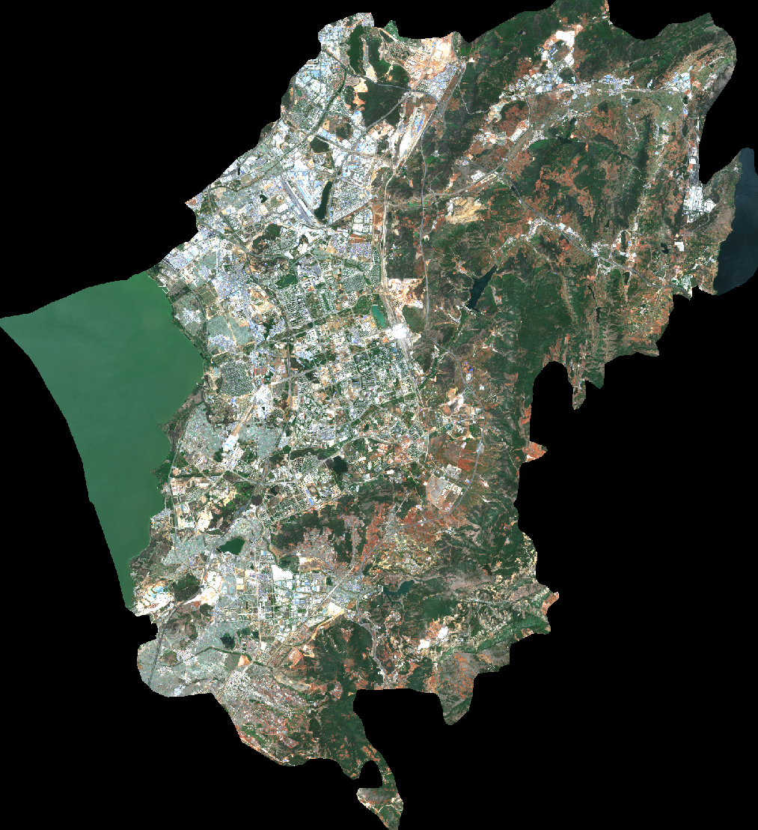

一、栅格数据读写
1、遥感栅格数据示意图
昆明呈贡区域-Sentinel-2遥感栅格数据

Slide 12
二、空间数据类型
栅格数据特点
1. 连续性，栅格数据适合表示连续变化的地理现象，如高程、温度等，因为它可以在单元格之间插值；
2. 数据结构简单，栅格数据数据结构简单，易于处理和分析；
3. 空间分析，栅格数据适用于空间分析，如地形分析、遥感影像处理等。

Slide 13
二、空间数据类型
矢量数据与栅格数据适用性
1. 一般来说，大范围小比例的自然资源、环境、农业、林业、地质等区域问题的研究，城市分区或详细规划、土地管理、公用事业管理等方面的应用，矢量模型比较合适。
2. 城市总体规划阶段的战略性布局研究、地形建模、环境模型等对数据连续性表达和分析有需求的，使用栅格模型比较合适。
3. 两种数据类型常混合使用，以满足不同需求。

Slide 14
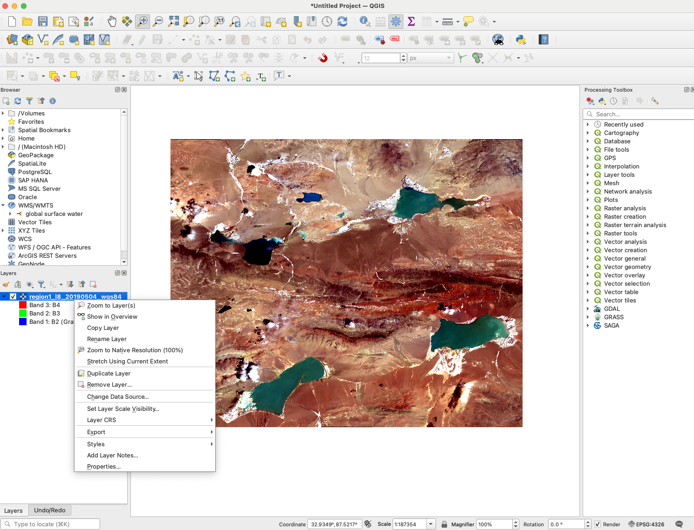
二、空间数据类型
栅格数据信息查看
properties

Slide 15
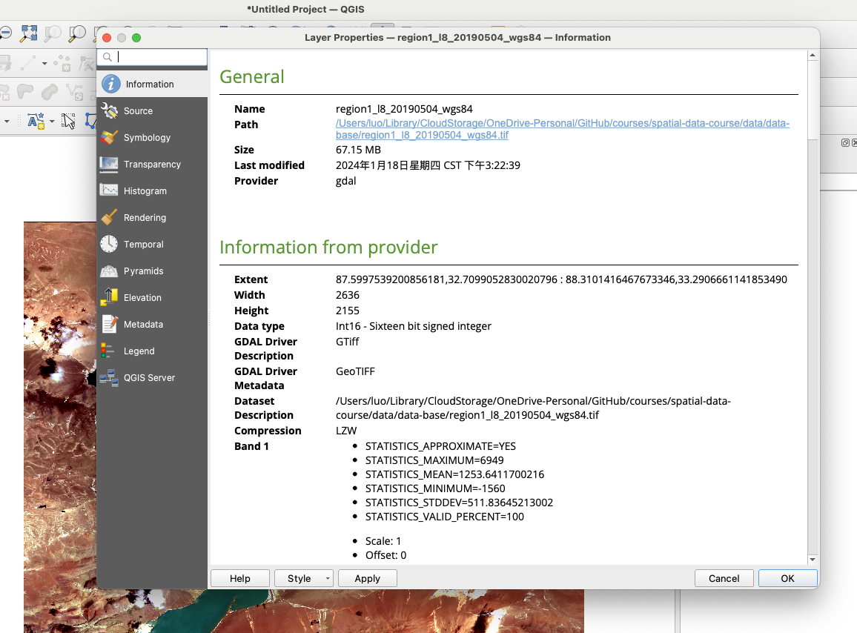
二、空间数据类型
栅格数据信息查看
属性框

Slide 16
二、开源桌面GIS软件软件简介
课后练习
矢量数据与栅格数据的概念及特点。
利用QGIS软件查看矢量数据与栅格数据信息。

